Slide 1

Практическая работа по теме: «Файлы и папки»
Урок в 3 классе

Slide 2


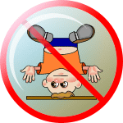
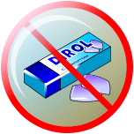
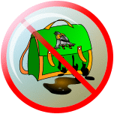

Правила техники безопасности

Slide 3
Что такое файл?
2. Для чего нужны папки?
3. Как с помощью контекстного меню создать папку?
4. Какие операции можно выполнять с файлами и папками?

Slide 4
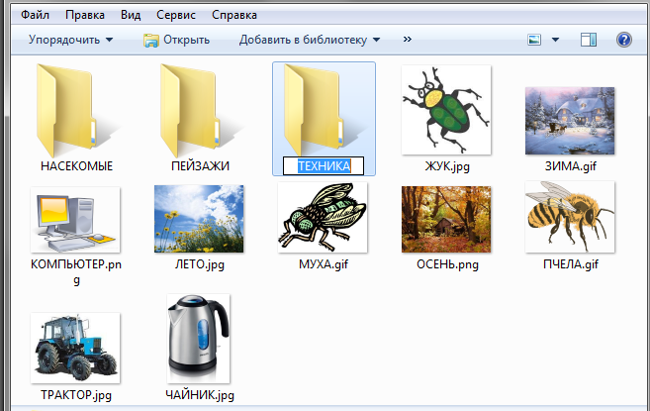
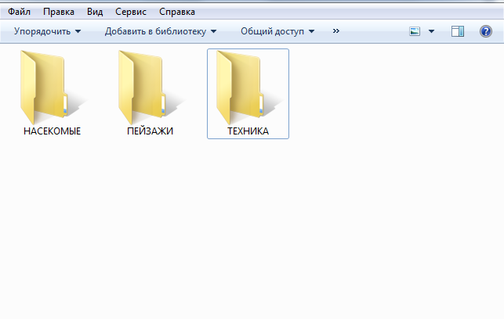
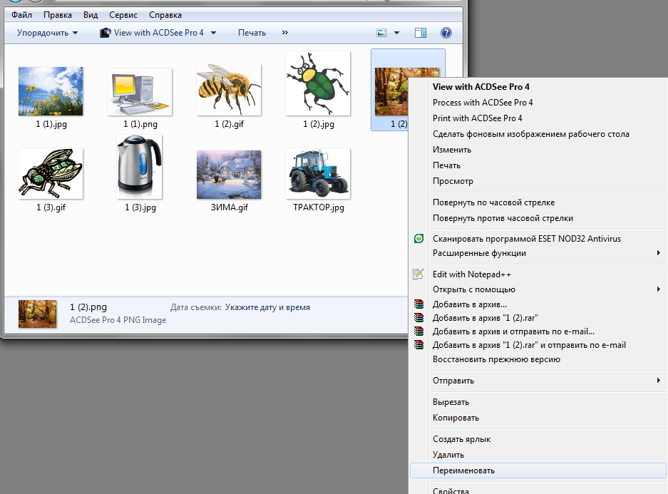
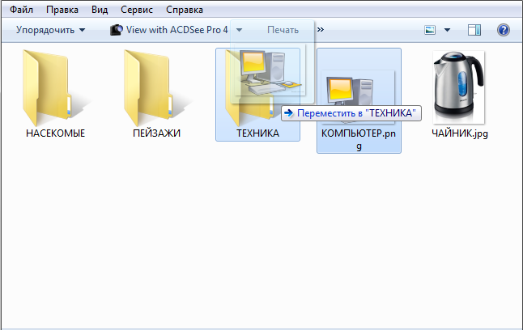
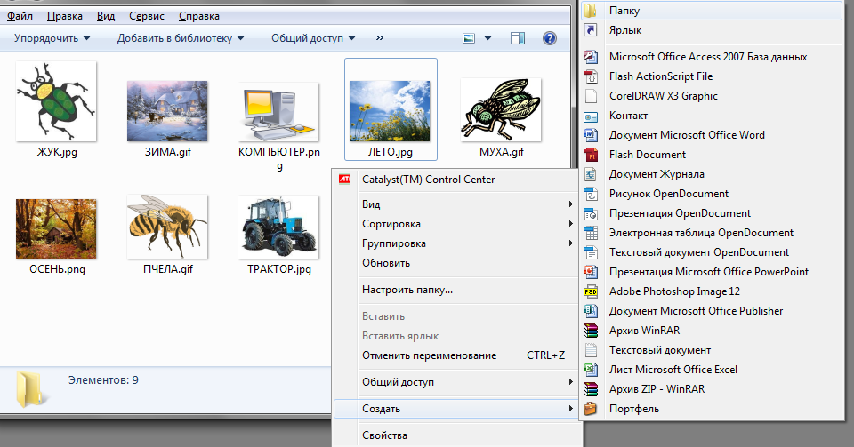
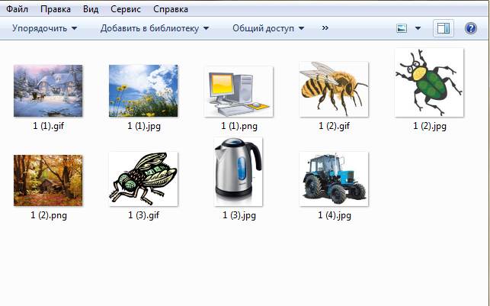
Практическая работа

Slide 5
Выполни практическое задание
Начало
2. Скопируй папку с заданием в свою папку
3. Поменяй режим просмотра на «эскизы»
4. Переименуй файлы
5. Создай три папки «НАСЕКОМЫЕ», «ТЕХНИКА», «ПЕЙЗАЖИ»
6. Перемести файлы в нужную папку
7. Конец

Slide 6
Физкультминутка

Slide 7
Видеофрагмент
Первые 3 минуты 20 сек

Slide 8
1. Как по-другому называют папки?
2. Что такое файл?
3. Для чего нужны папки?
4. По какому принципу файлы собирают в папке?
5. Может ли в папке находиться другая папка?
6. Можно ли в одной папке создавать файлы с одинаковыми названиями?

Slide 9
?
!

